Slide 1
Министерство образования и науки Республики Башкортостан
Государственное автономное профессиональное образовательное учреждение
Уфимский колледж статистики, информатики и вычислительной техники
«Разработка веб-приложения для покупки и продажи
цифровых товаров»
Дипломник: Гареев Р.И.
Группа: 19П-3
Руководитель: Болонистов В.В.
2023
Notes:
封面标题特殊字体为百度简综艺.可以自行下载使用或改为微软雅黑.

Slide 2
Цель проекта
Задачи
Целью данной работы является создание веб-приложения для покупки и продажи цифровых товаров, который будет обладать удобным интерфейсом и позволит пользователям быстро и безопасно осуществлять сделки.
Иследование предметной области.
Проектирование базы данных.
Разработка дизайна веб-приложения.
Реализовать функционал для покупателя, продавца и администратора.
Проведение тестирования веб-приложения.

Slide 3
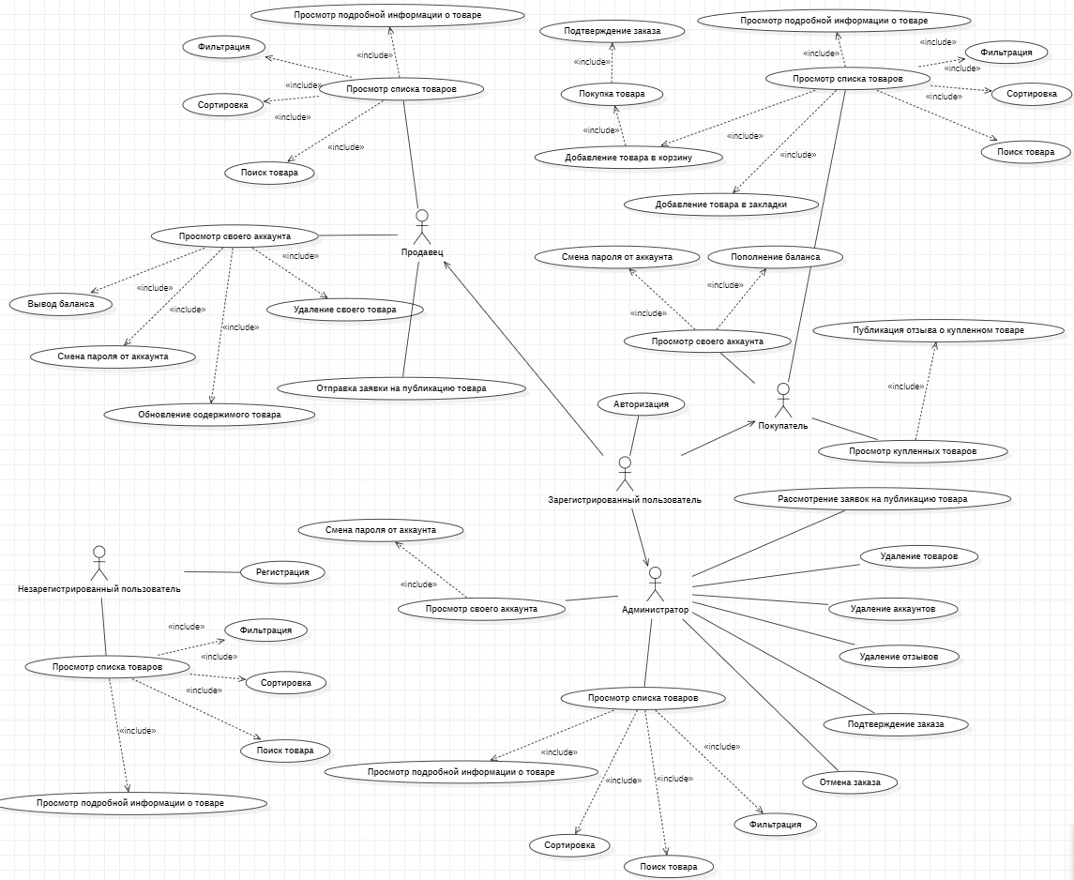
Диаграмма прецедентов

Slide 4
Входная информация
Выходная информация
Содержимое товара
История заказов
Отзыв покупателя
Информация о пользователе

Slide 5
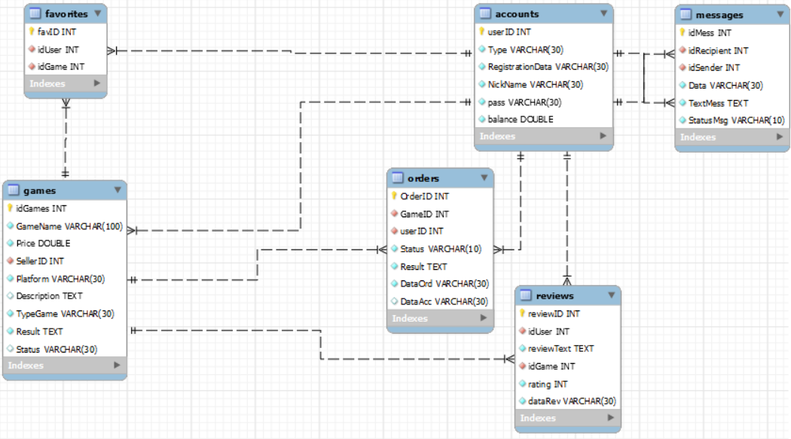
Схема отношений

Slide 6





Выбор языка программирования и базы данных

Slide 7
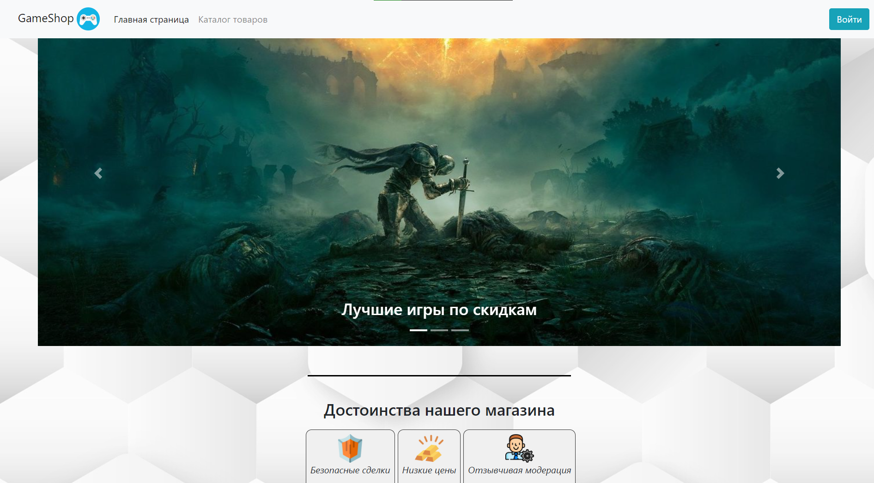
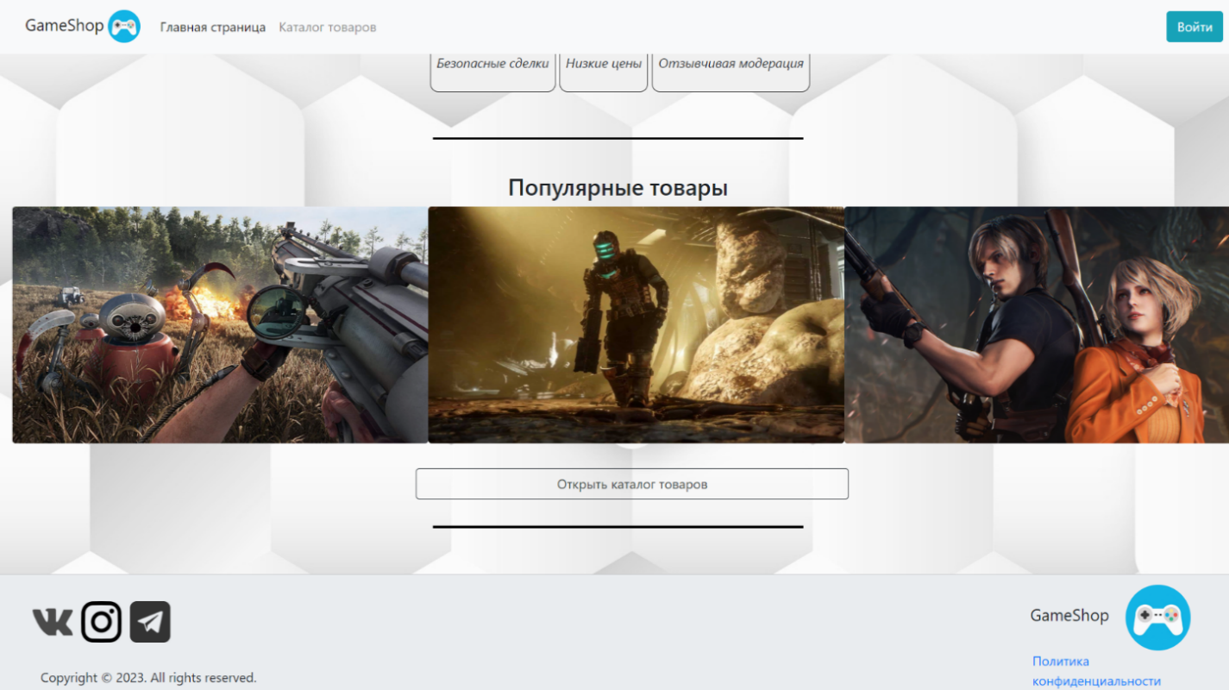
Главная страница

Slide 8
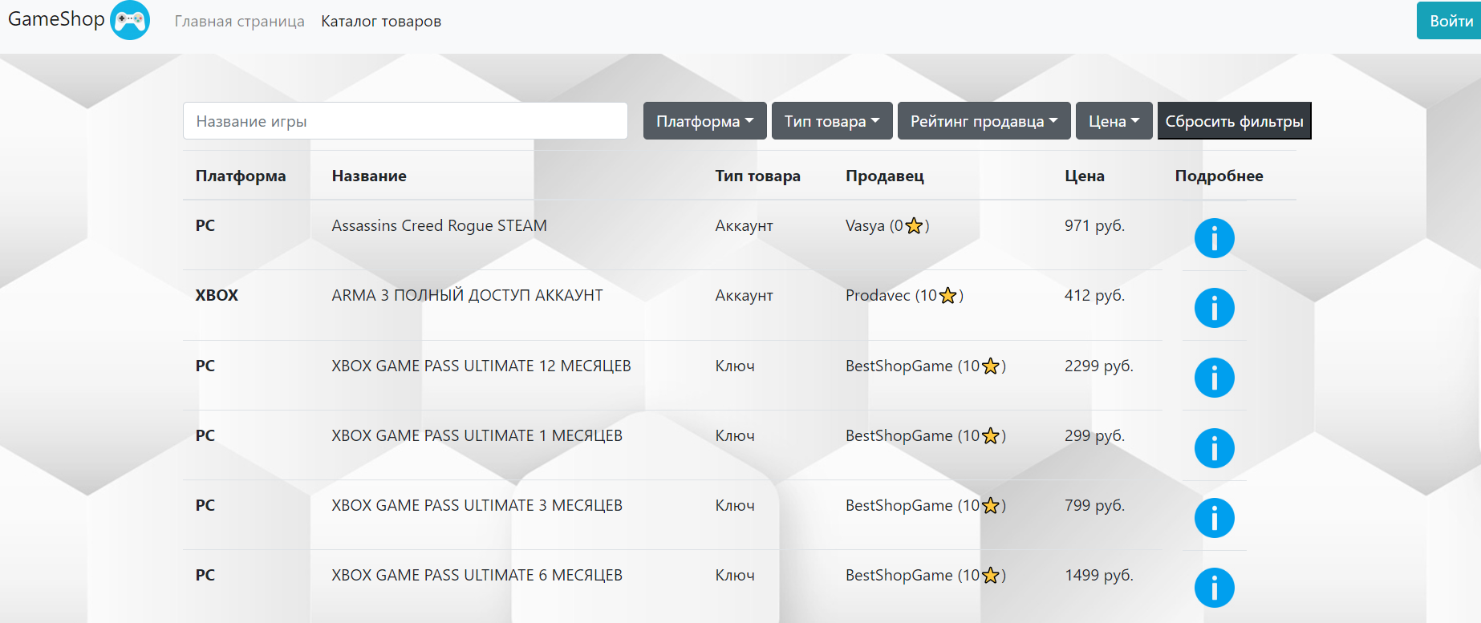
Страница просмотра каталога товаров

Slide 9
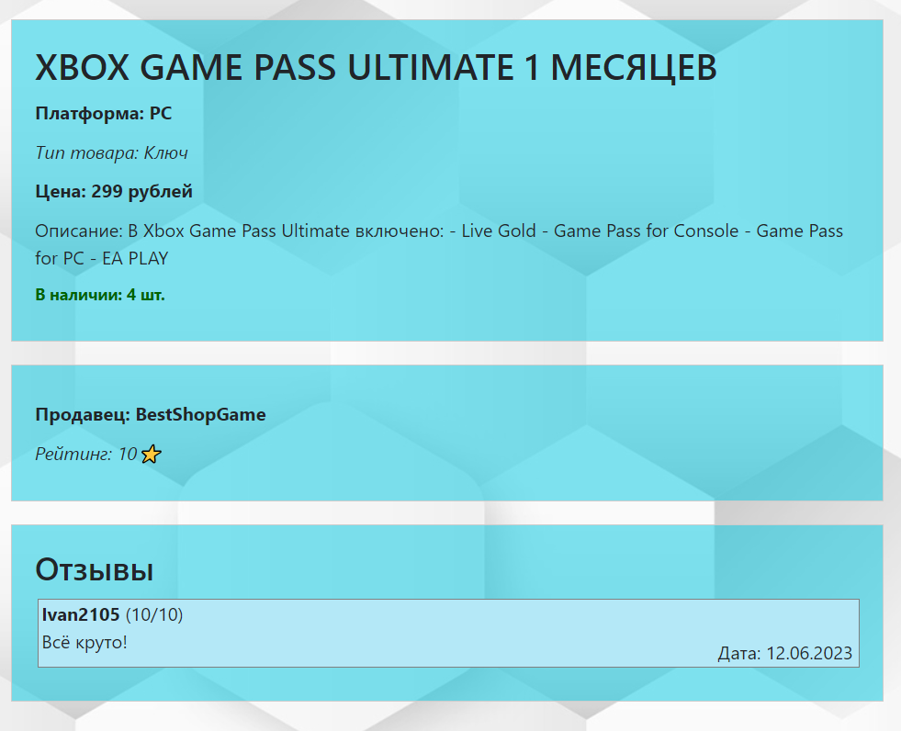
Подробная информация о товаре

Slide 10
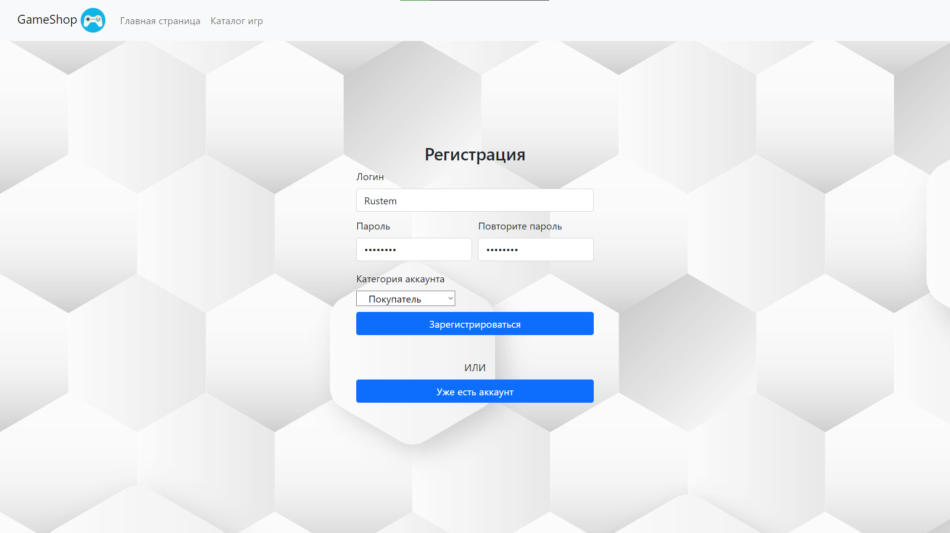
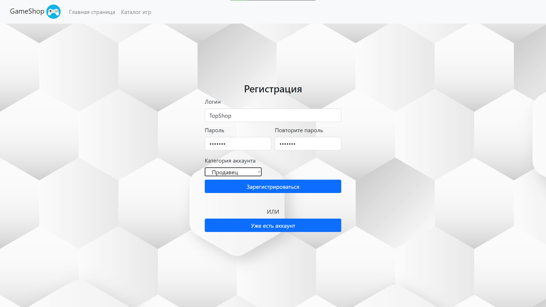
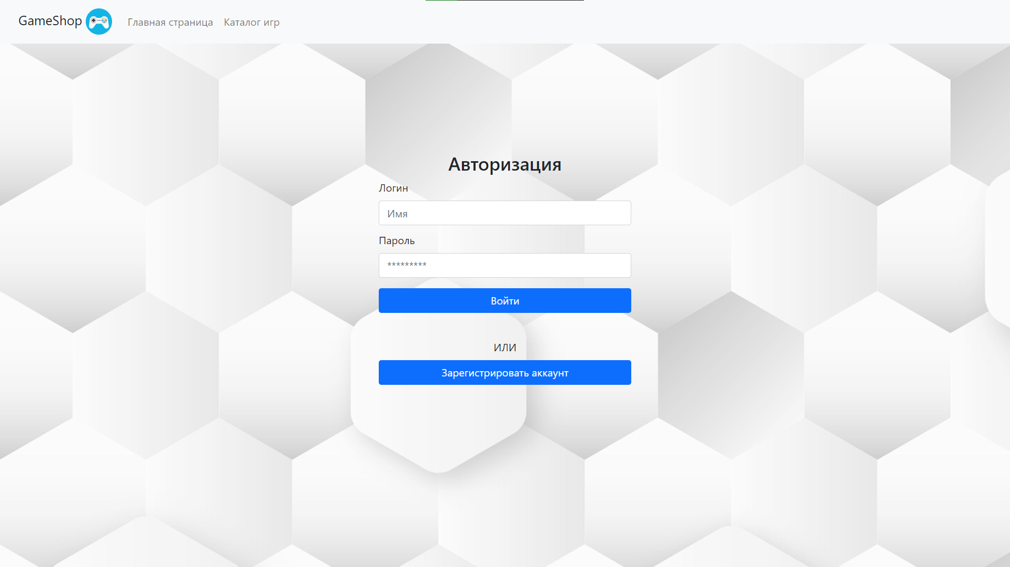
Регистрация и авторизация

Slide 11

Профиль покупателя

Slide 12
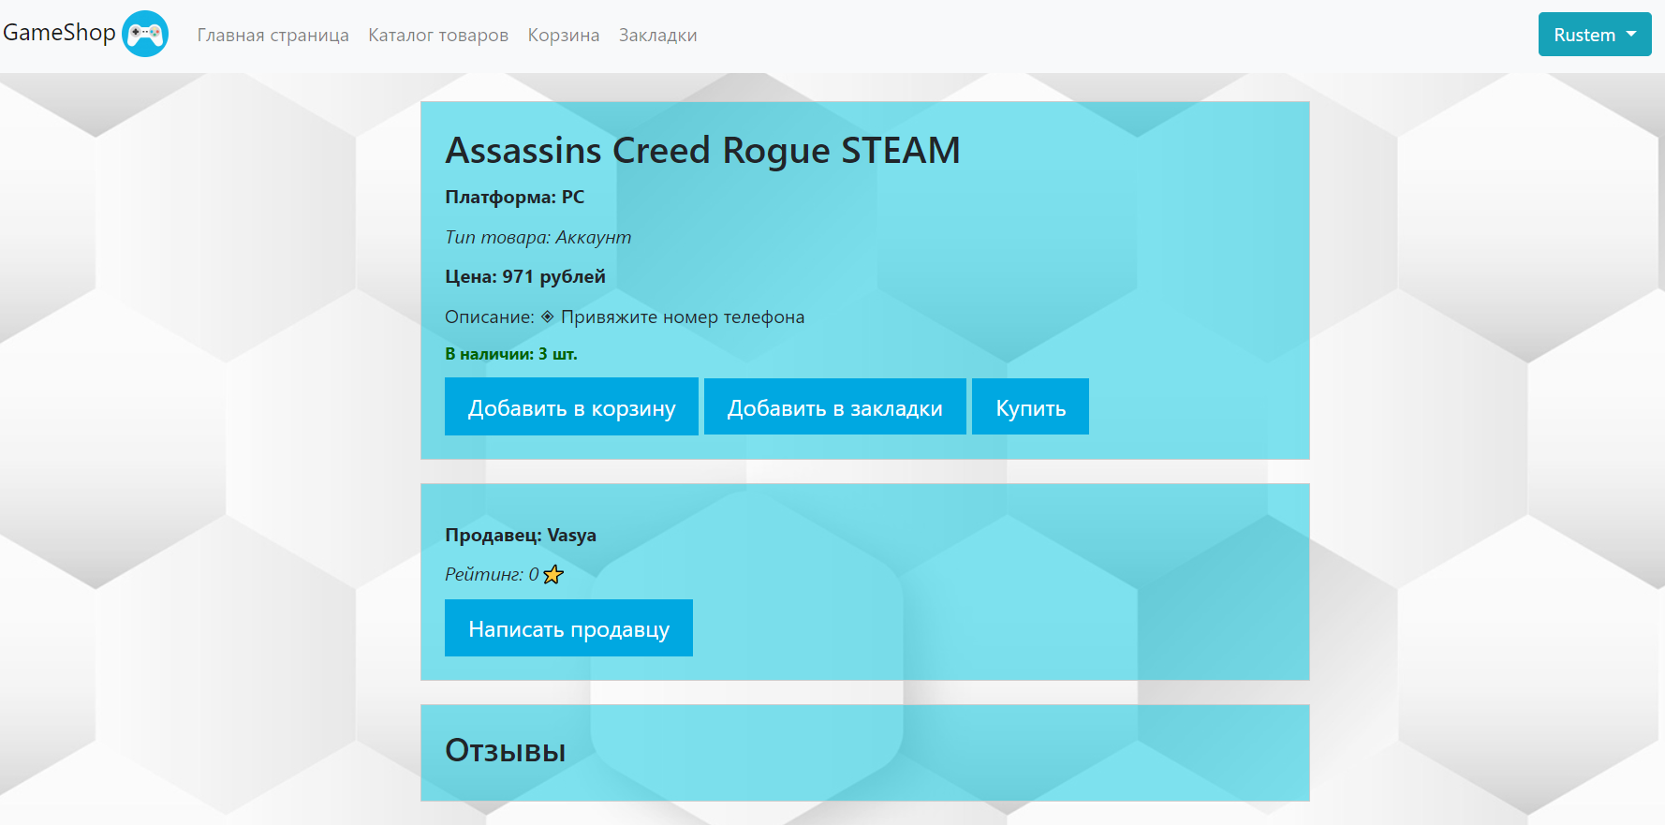
Страница товара

Slide 13
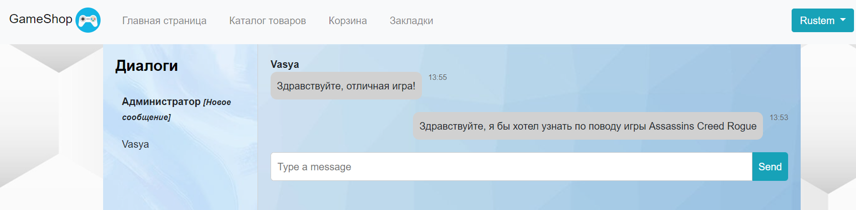
Диалог с продавцом

Slide 14
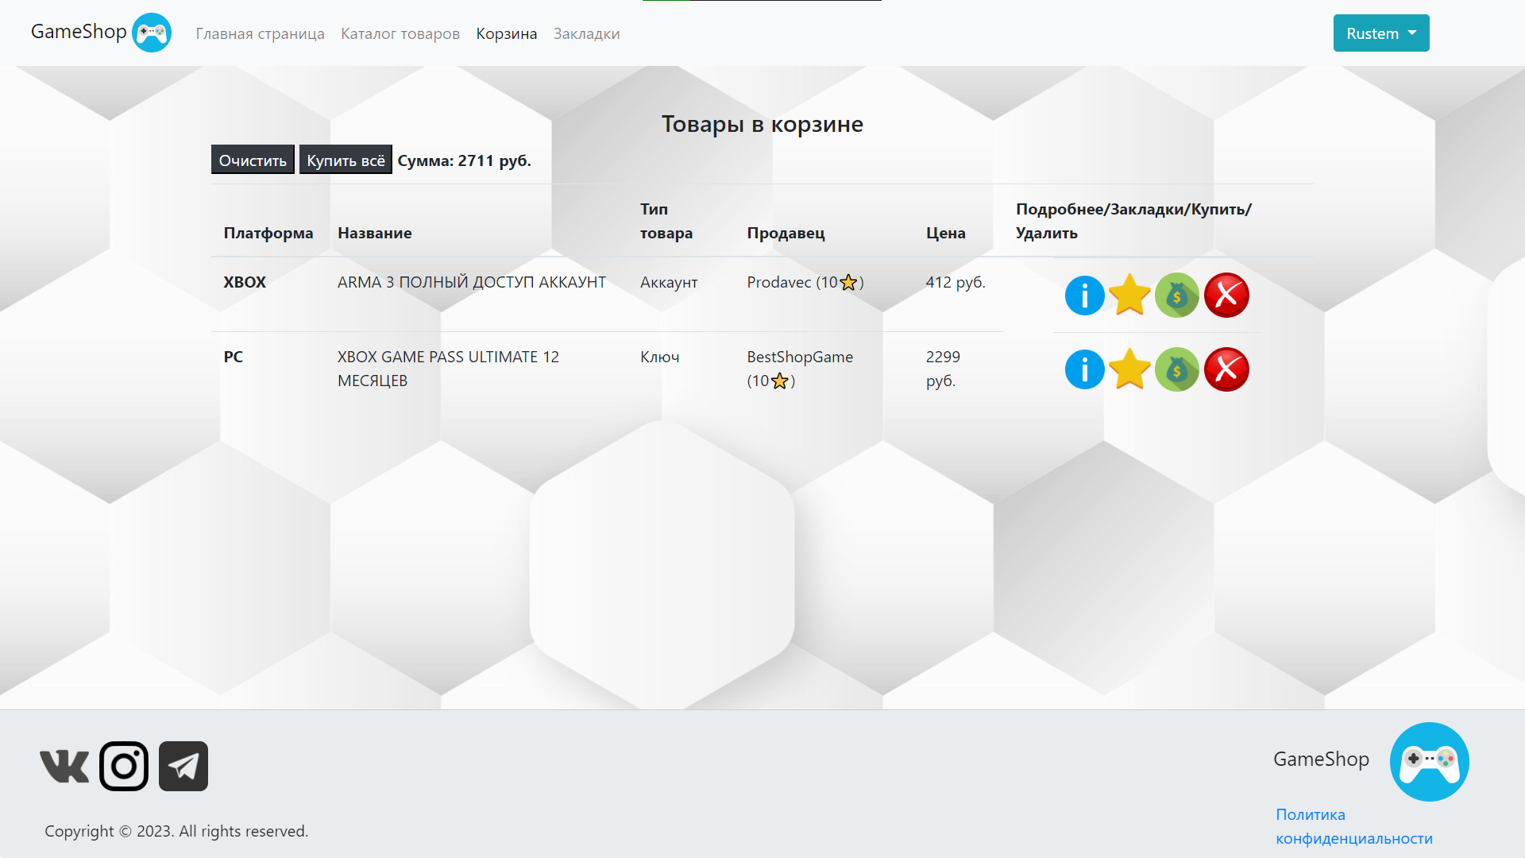
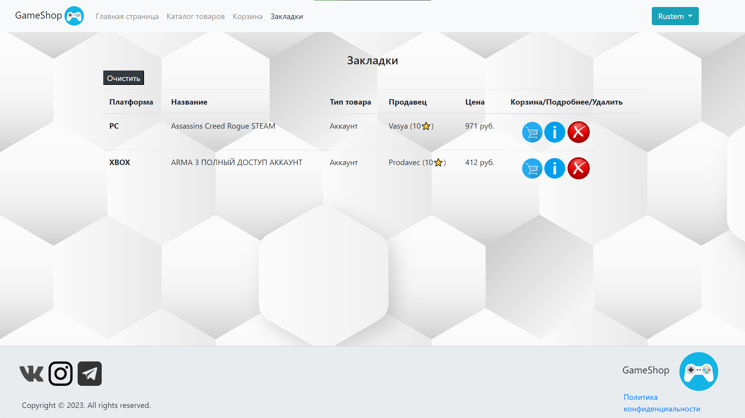
Корзина и закладки

Slide 15
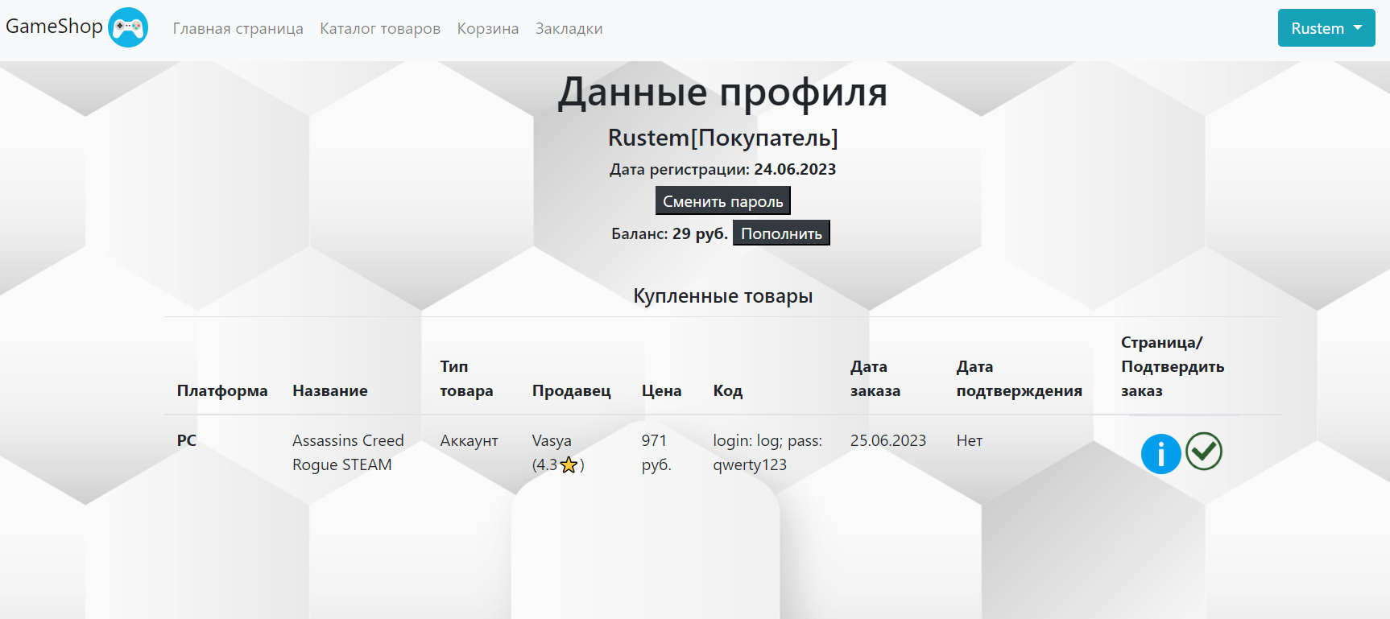
Профиль покупателя

Slide 16
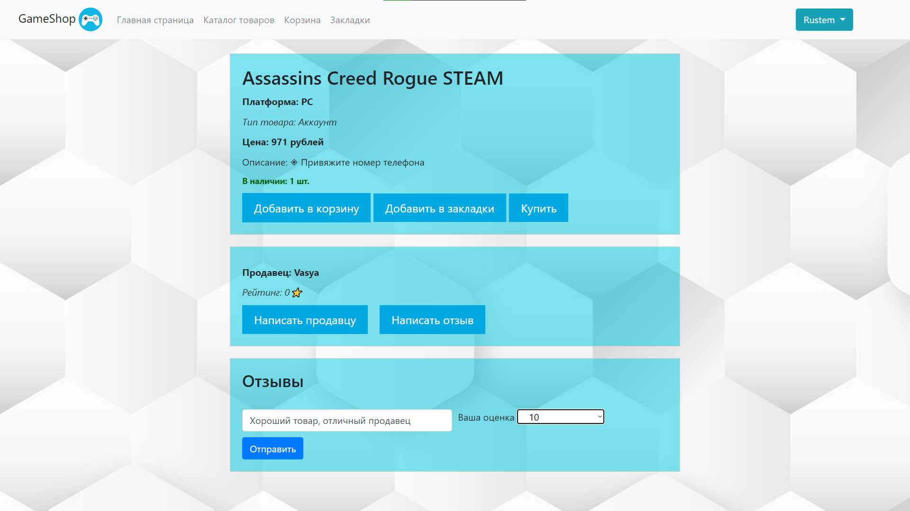
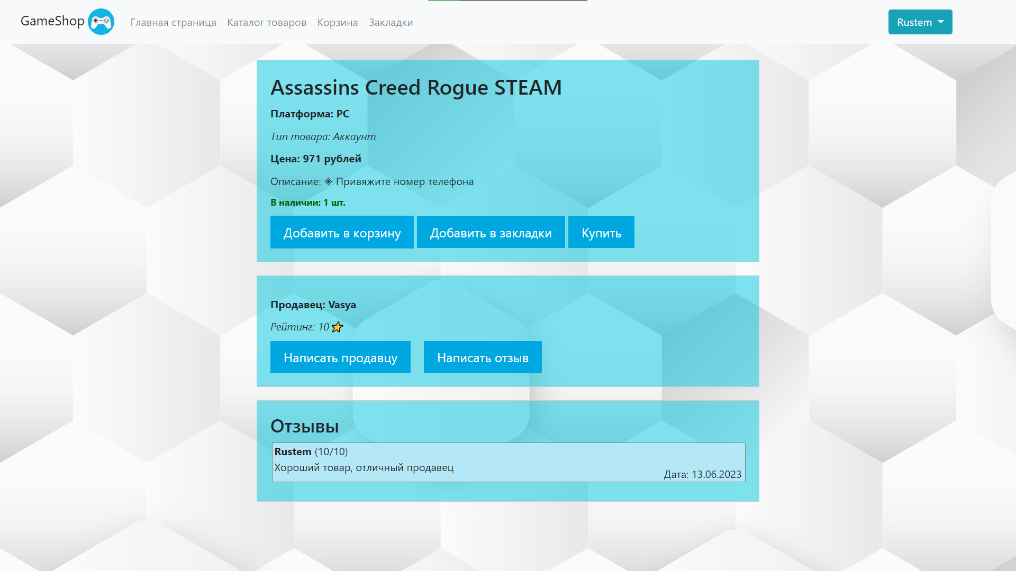
Написание отзыва

Slide 17

Профиль продавца

Slide 18
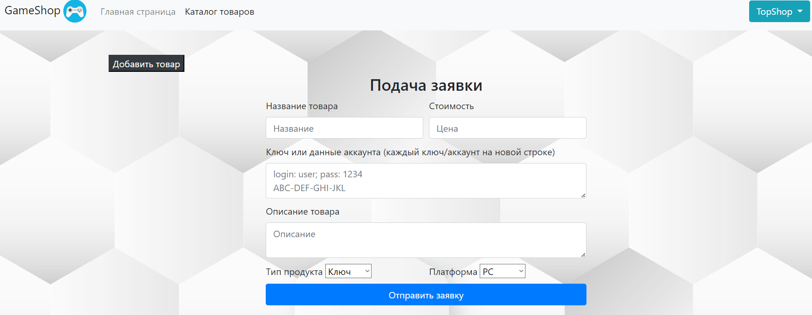
Подача заявки

Slide 19
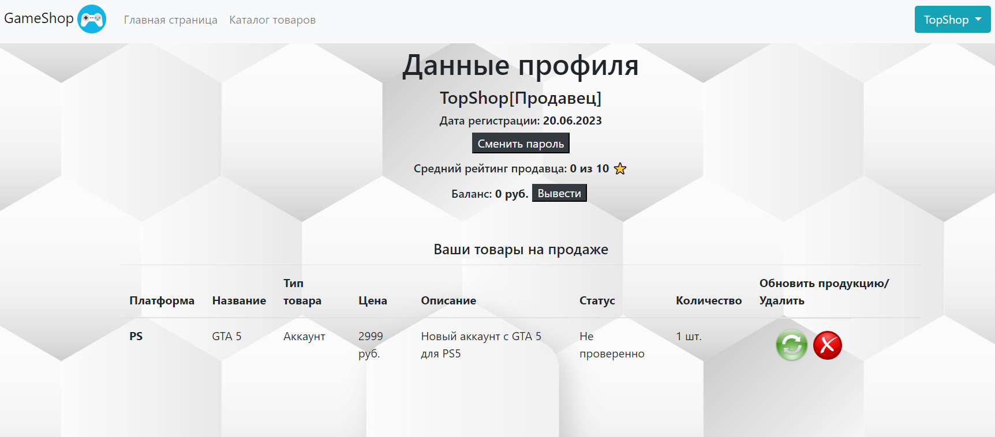
Профиль продавца

Slide 20
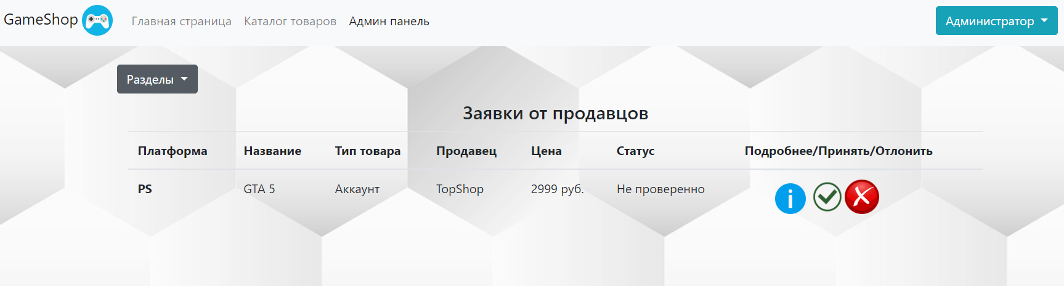
Панель администратора
Заявки от продавцов

Slide 21
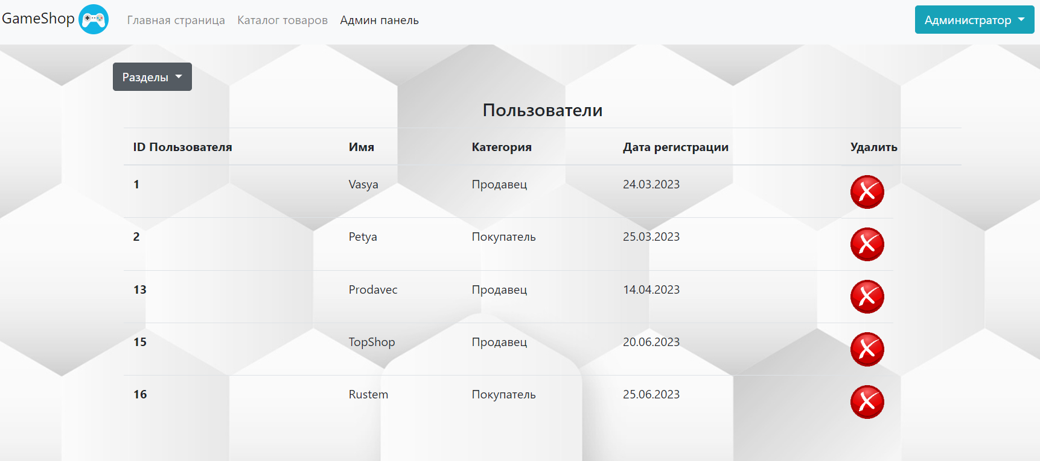
Панель администратора
Пользователи

Slide 22
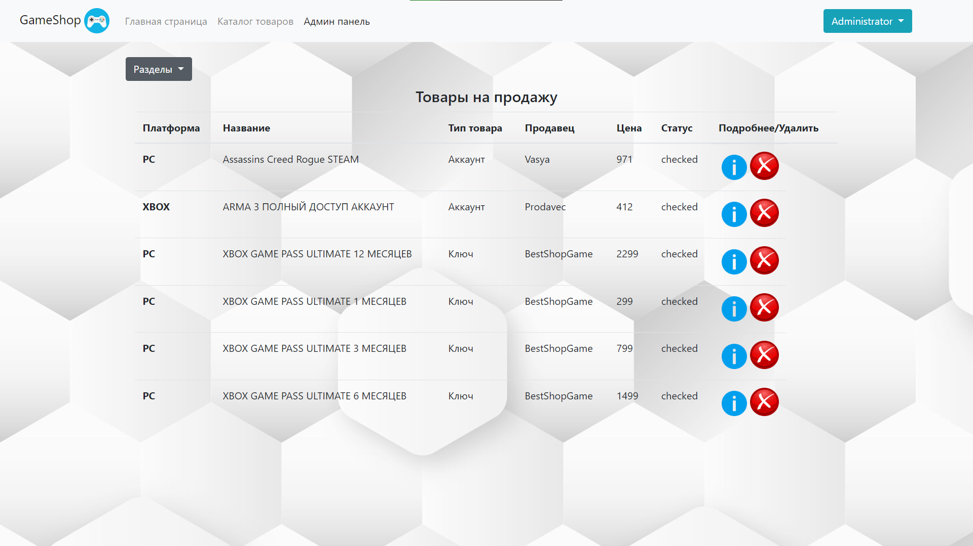

Панель администратора
Товары на продажу

Slide 23
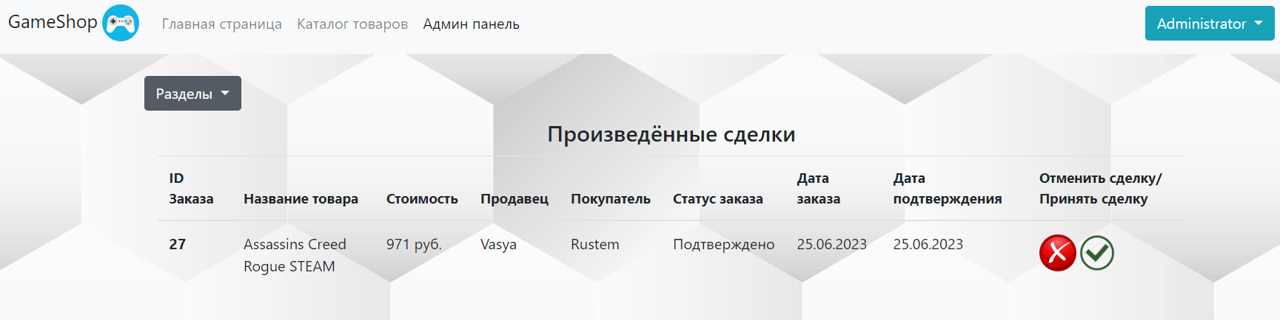
Панель администратора
Произведённые сделки

Slide 24
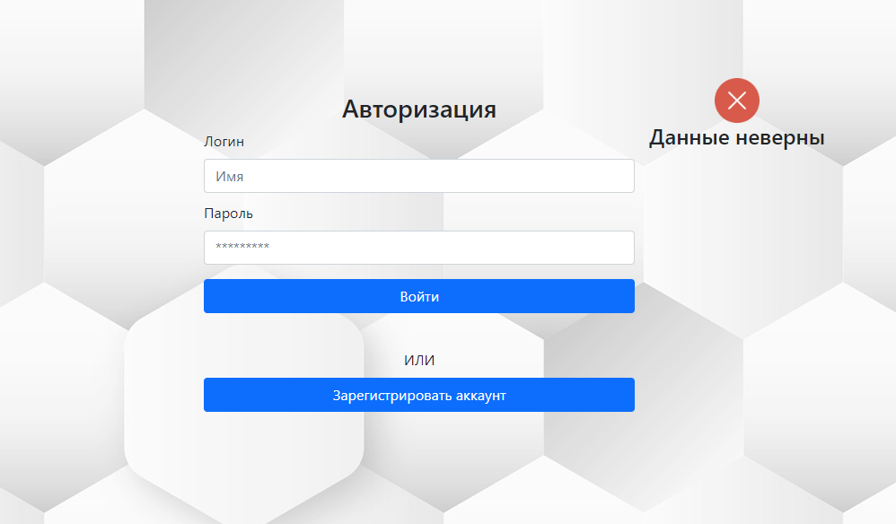
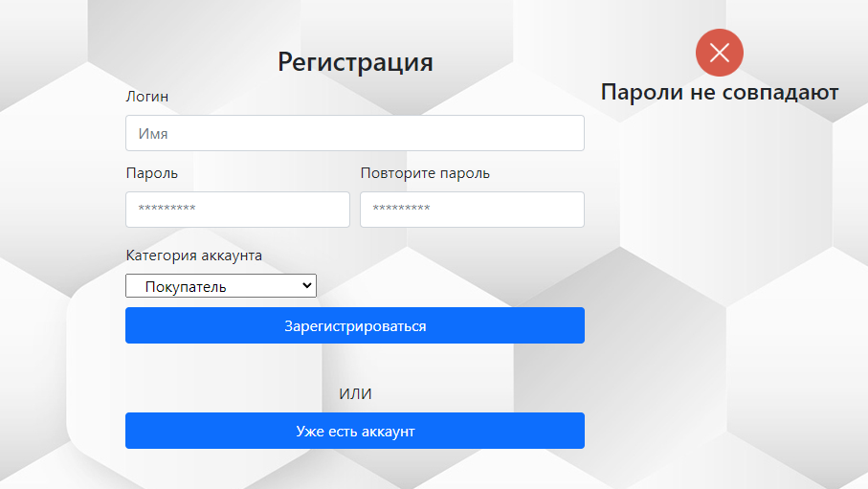
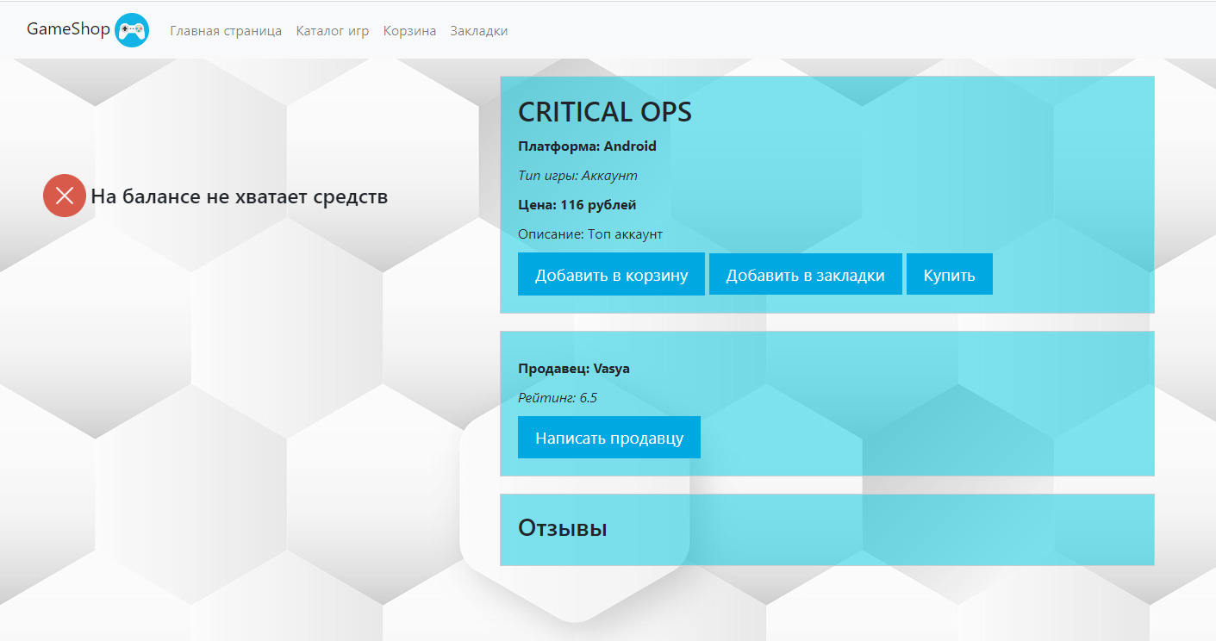
Тестирование

Slide 25
Экономический раздел
Экономические расчеты показали, что затраты на создание программного продукта составляют
36463,92‬ (руб.)
Цена предложения программного продукта составляет 43844,22 (руб.)

Slide 26
Заключение
В результате проделанной работы было разработано веб-приложение для покупки и продажи цифровых товаров.
Все задачи выполнены, цель дипломного проекта достигнута.

Slide 27
Спасибо за внимание

